Slide 1

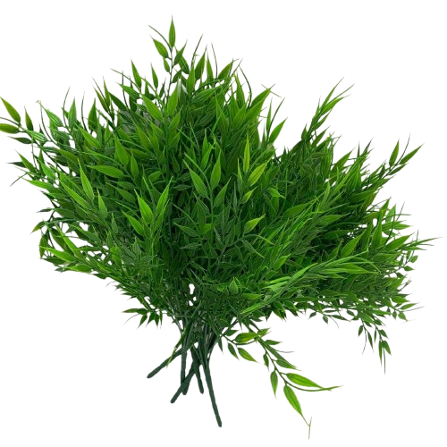







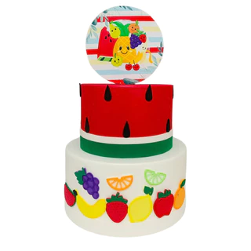
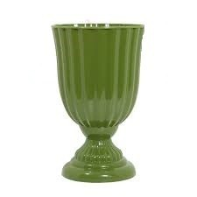

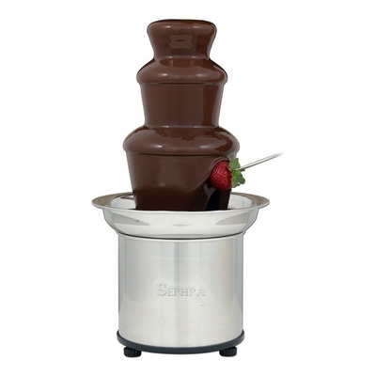
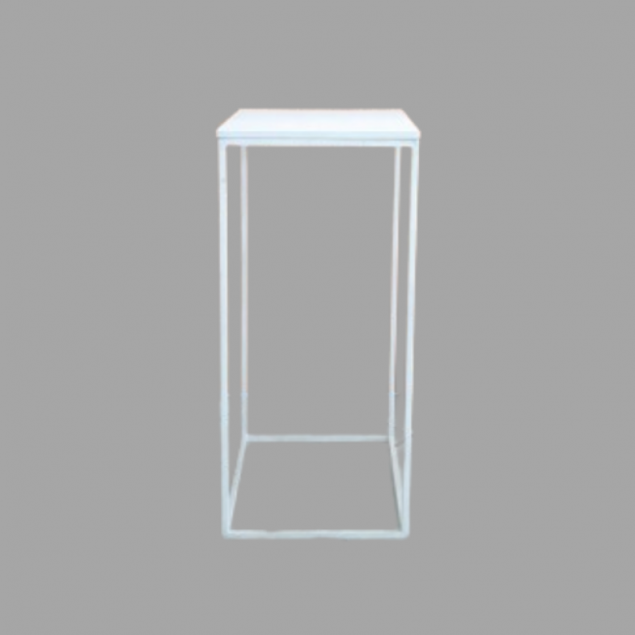
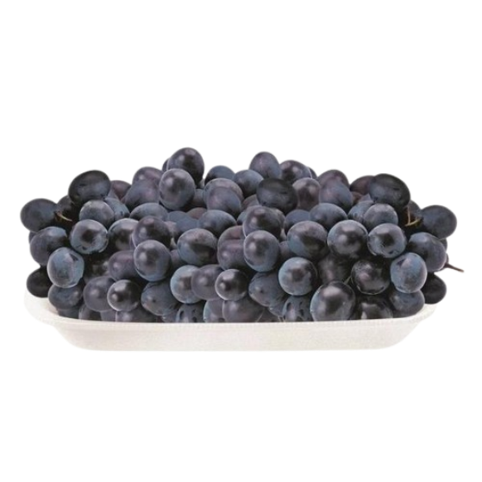

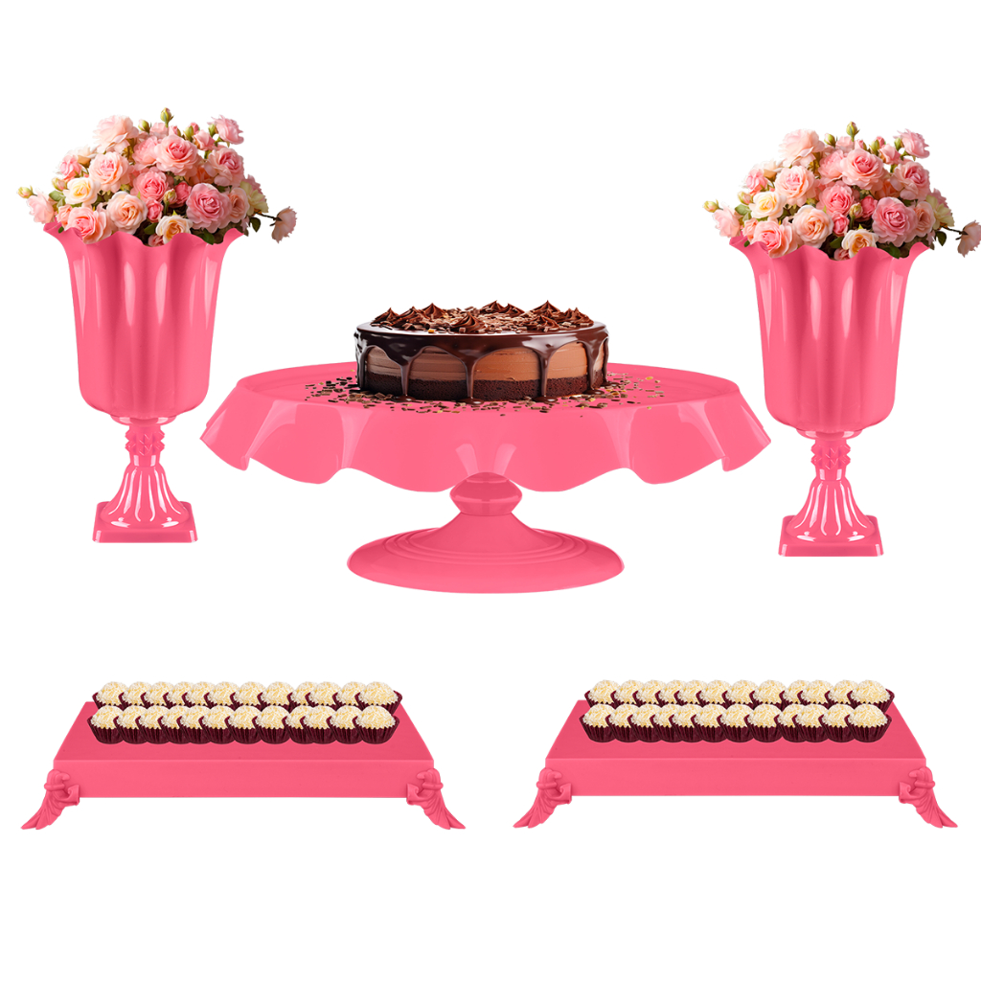
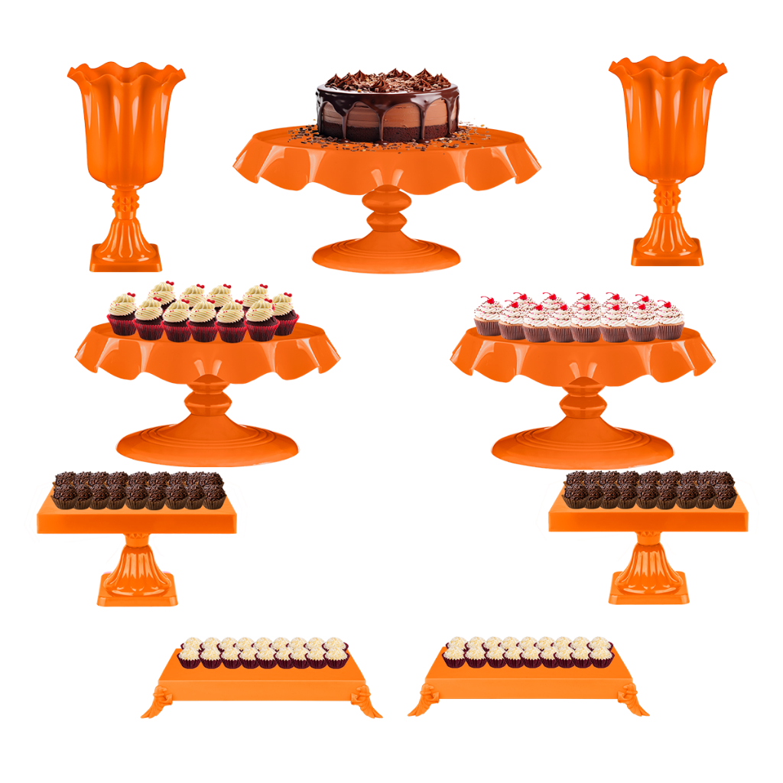
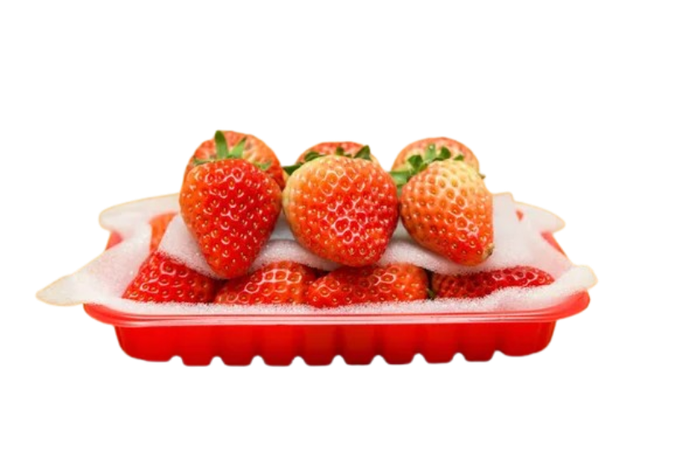
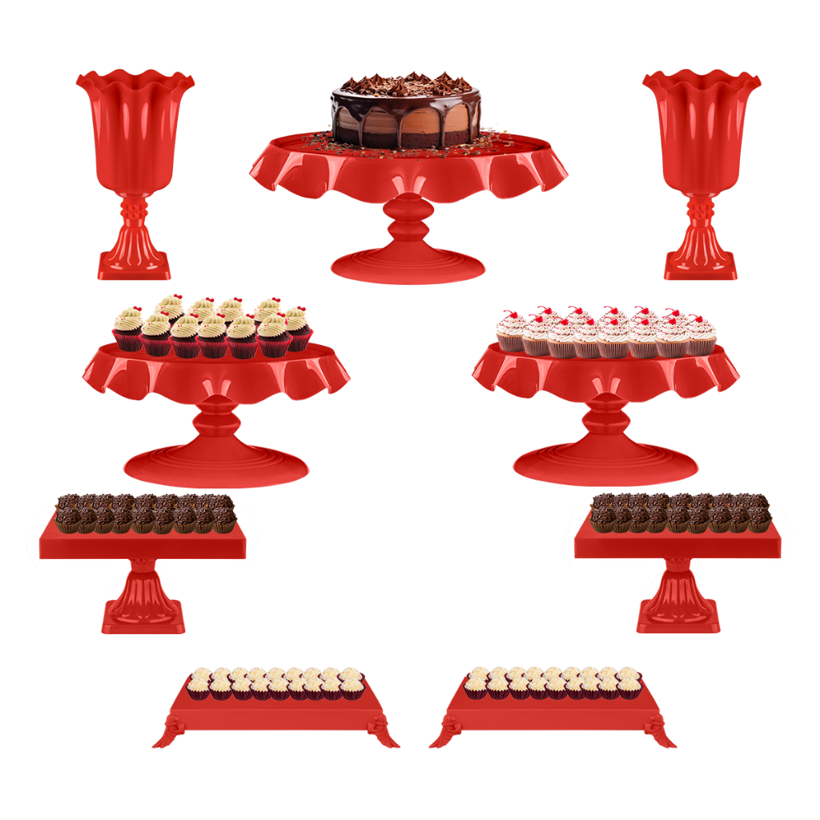


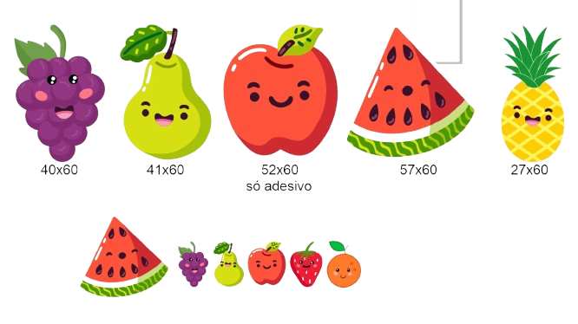
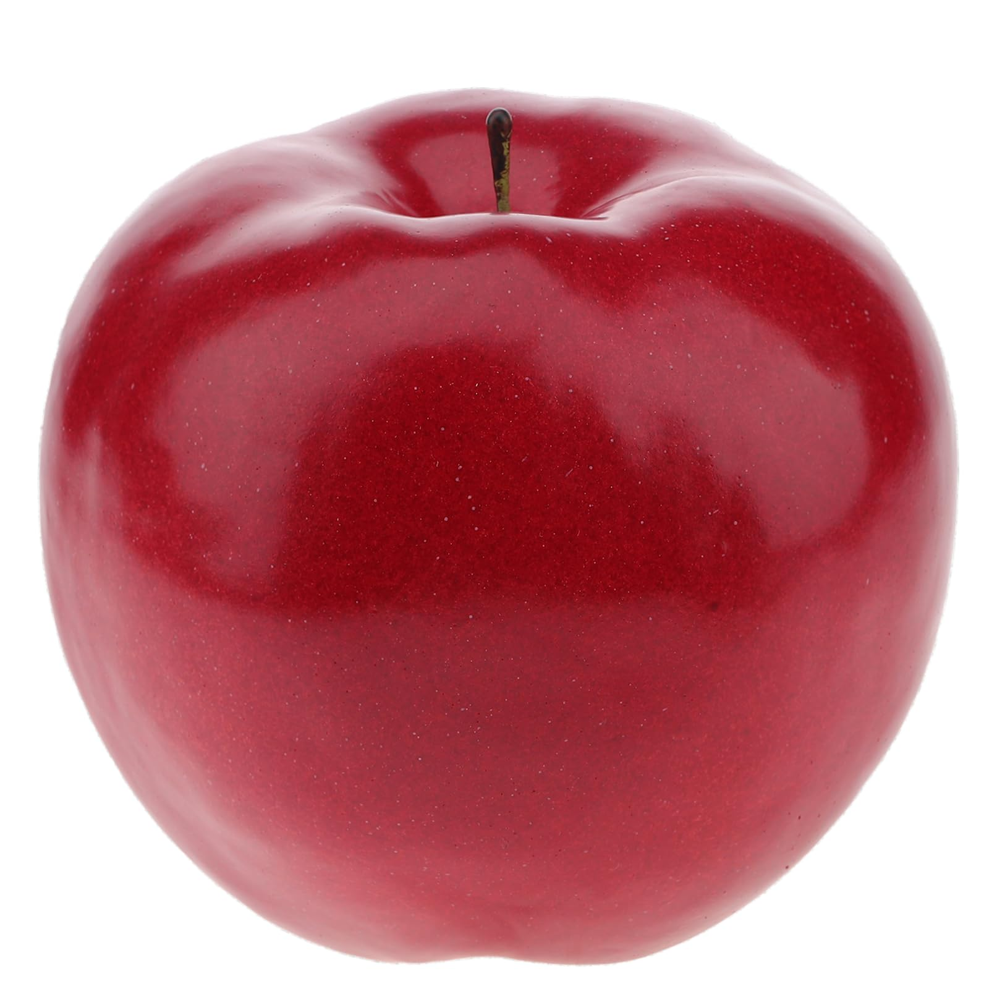
PROJETO DIGITAL
FEITO POR MARCYELE LIMA
@MAR_CYELE_LIMA
1 ANO DA ANTONELLA - FESTA DIA 13/06/25
FRUTINHAS
@MAR_CYELE_LIMA
@MAR_CYELE_LIMA
@MAR_CYELE_LIMA
@MAR_CYELE_LIMA
@MAR_CYELE_LIMA
@MAR_CYELE_LIMA
@MAR_CYELE_LIMA
@MAR_CYELE_LIMA
@MAR_CYELE_LIMA
1
1
PROJETO FINALIZADO DIA 12/06/25
PARA CELIA DECORAÇÕES

Slide 2
@MAR_CYELE_LIMA
@MAR_CYELE_LIMA
@MAR_CYELE_LIMA
@MAR_CYELE_LIMA
@MAR_CYELE_LIMA
@MAR_CYELE_LIMA
@MAR_CYELE_LIMA
@MAR_CYELE_LIMA
@MAR_CYELE_LIMA
1
1

